Slide 1
模式识别上机实验
2018年春

Slide 2
实验要求
1. 一共三次上机实验，上机实验不要求硬性签到，到场进行实验的同学需要遵守机房的上机规定，不能大声喧哗。
2. 实验内容共包含三部分，每位同学必须完成全部实验内容。
3. 最终上机成绩包括两部分：（1）实验程序验收（50%）；（2）实验报告（50%）。实验程序验收可以在任意上机时间进行，未进行实验程序验收，只交实验报告的同学最终成绩最高为总成绩的40%。
4. 实验报告需包含题目、解决方案、代码及结果分析。
5. 程序验收过程及实验报告审查过程中若发现过渡雷同的情况，所涉及的同学的最终上机成绩将不高于总成绩的40%。

Slide 3
上机时间
上机日期 | 上机时段 | 机房
2018.5.17 | 14:00-18:00 | 205机房
2018.6.7 | 14:00-18:00 | 207机房
2018.6.22 | 14:00-18:00 | 203机房

Slide 4
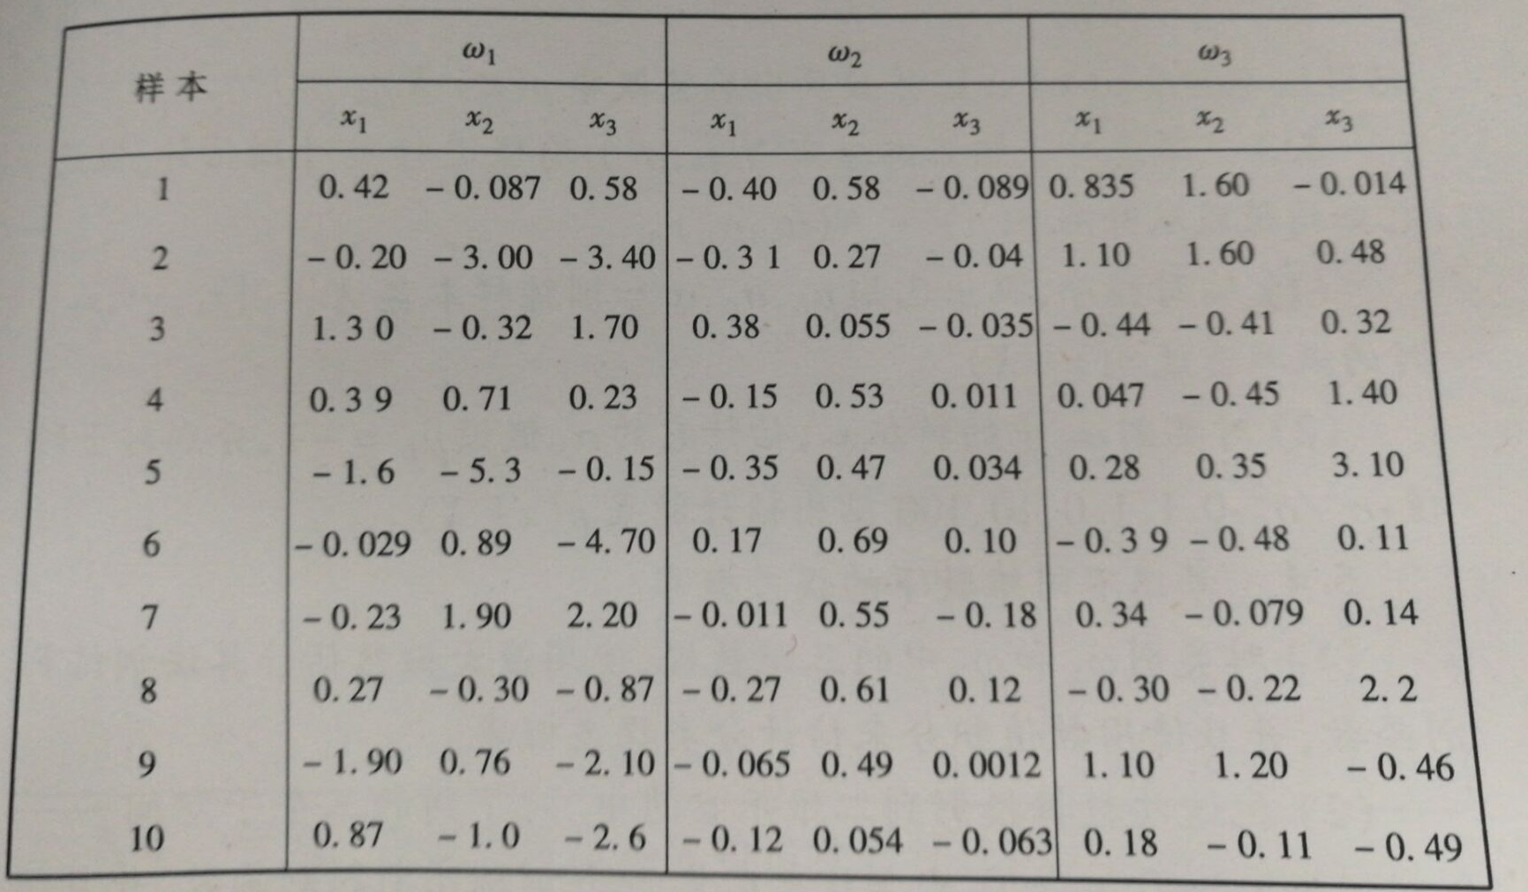
上机题目
第一次上机题目：
数据集：三类样本，每类10个样本

Slide 5
上机题目
1. 假设数据符合正态分布
（2）编写程序，估计每一类样本所为应的最大似然估计 和 。
2. 在[0,1]范围内随机生成n个符合正态分布的随机点，其中，n=10,100,1000,10000。选择合适的窗函数对该数据进行Parzen窗估计,分析不同的窗尺寸对最终的估计结果的影响。

Slide 6
上机题目
第二次上机题目：
1. 对于二维线性判别函数
（1）将判别函数写成 的形式，并画出 的几何图形。
（2）映射成广义齐次判别函数
（3）指出上述X空间实际上使Y空间的一个子空间，且
对于Y子空间的划分与元空间 对原X空间的划分相同，并在图像表示出来。
（《模式识别》习题4.4）

Slide 7
上机题目
2. 两分类的分类器设计
根据上面的均值和方差，每类随机生成50个向量，为保证类的线性可分性，对于不考第一类，虑x1+x2<1的向量，对于第二类，不考虑x1+x2>1的向量，使用感知器算法，用这些向量设计线性分类器。收敛后，画出分类决策线。

Slide 8
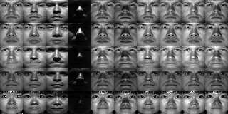
上机题目
第三次上机题目：
利用课堂所学知识，实现在人脸数据集上的分类问题。其中需要包含特征提取和分类器设计两部分主要内容，方法不局限与课堂介绍的方法。
数据：YaleB数据集，文件格式：YaleB_32x32.mat
fea: 2414*1024
gnd: 2414*1
一共包含38个人脸的图像，每个图像尺寸为32x32，以列向量的形式存储于fea中。
以30%的样本作为训练样本，剩余70%的样本进行分类测试，统计分类错误率（OA），同时分析方法中重要参数的影响。

